Slide 1

Текущая задача: проанализировать АБ-Тест, проведенный во всех городах.
крупного ритейлера, который присутствует во многих российских городах.

Slide 2
Описание задачи:
Анализ АБ-теста, проведенного во всех городах отделом продуктовой аналитики
Цель эксперимента :
Исследование альтернативного метода воздействия на клиентские покупки с помощью пуш-уведомлений.
Воздействие “контроль” - уведомление о новых товарах и скидках с помощью баннера в приложении
Воздействие “тест” - уведомление с помощью пуша
(сообщение о товарах и скидках появится в уведомлениях приложения).
Дизайн эксперимента
Длительность эксперимента - 3 месяца.
География: в эксперименте задействованы все города присутствия в России.
Сплит-система
Клиенты разбиты на две группы одинакового размера случайным образом.
Таргет-метрики
Конверсия из рекламы в покупку
Средний чек

Slide 3
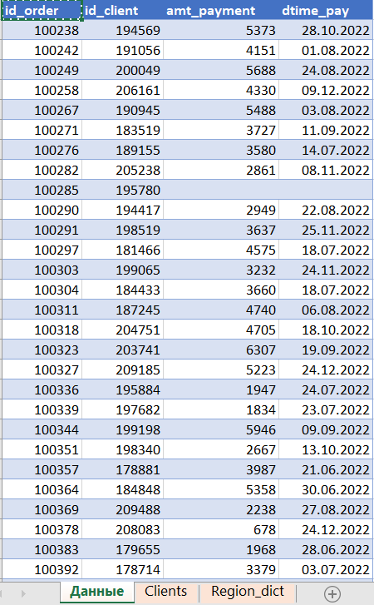
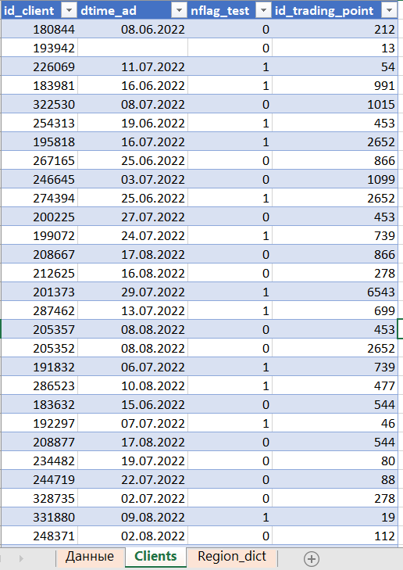
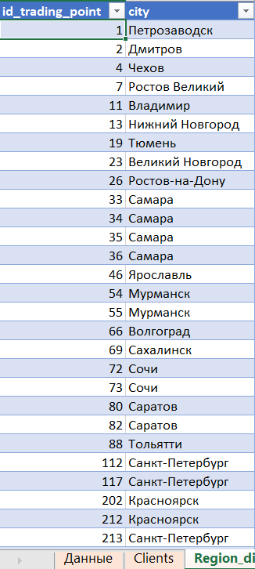
Данные представлены в excel:
Вкладка “Clients” - id_client - уникальный идентификатор клиента. - dtime_ad - дата и время показа рекламного объявления (или баннером в приложении, или пуш-уведомлением, в зависимости от группы). - nflag_test - группа эксперимента (0 - контроль, 1 -тест). - id_trading_point - идентификатор торговой точки, к которой прикреплен данный пользователь.
Вкладка “Region_Dict” - id_trading_point - уникальный идентификатор торговой точки, к которой прикреплен данный пользователь. - city - название города.
Вкладка “Данные” - id_order - уникальный идентификатор покупки. - id_client - уникальный идентификатор клиента. - amt_payment - размер платежа. - dtime_pay - дата и время оплаты.

Slide 4
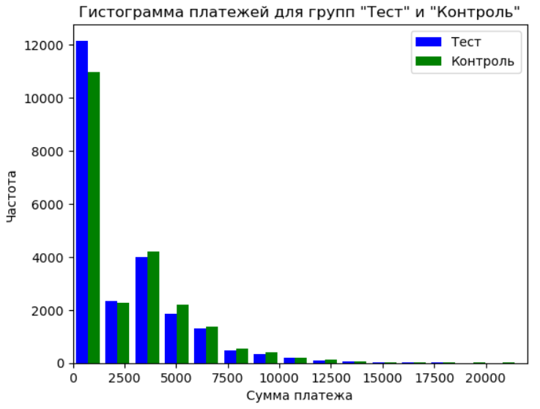
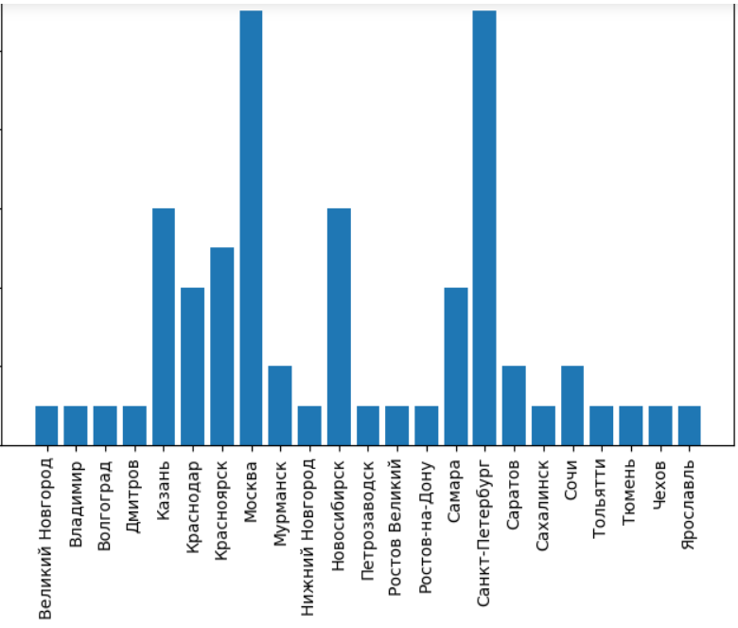
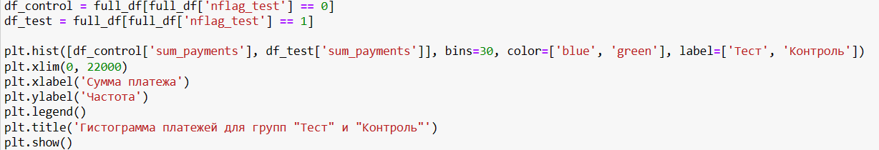
Структура бизнеса
Количество точек продаж по городам

Slide 5
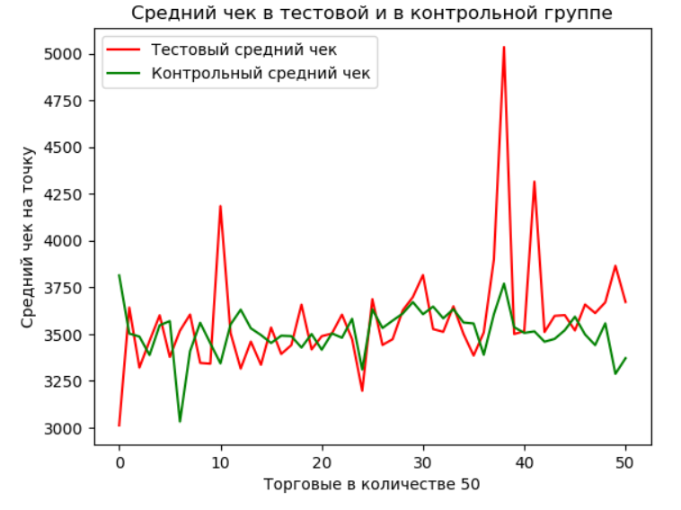
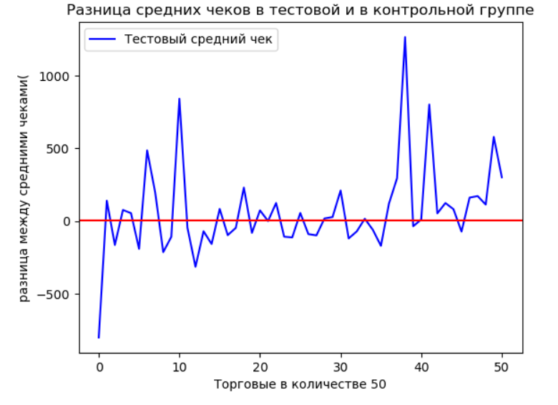
Мы предполагаем, что замена смс уведомления(контрольная группа) на push уведомление( тестовая группа) увеличит средний чек.
Так же предполагаем то, что не в каждой торговой точке замена произведет положительный эффект. Ниже представлена гистограмма

Slide 6
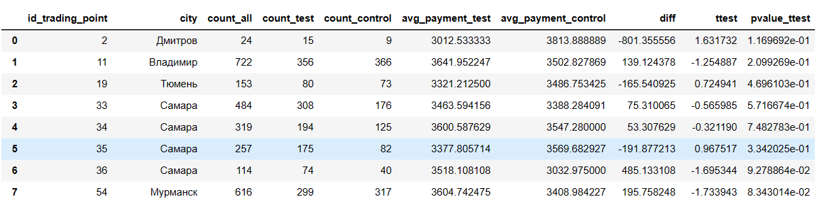
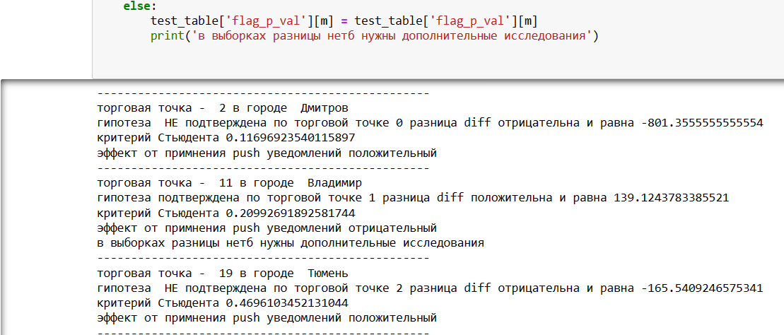
Для проверки нулевой гипотезы мы воспользовались статистическим критерием Стьюдента для сравнения средних платежей
Проводим анализ используя данные критерия Стьюдента и разницы средних платежей по точкам
Если результат (поле diff) положительный, и разница на самом деле есть (на основании p_value), то это положительный исход
Если результат (поле diff) отрицательный, и разница на самом деле есть (на основании p_value), то это отрицательный исход
Если разницы на самом деле нет (на основании p_value), то это нейтральный исход

Slide 7
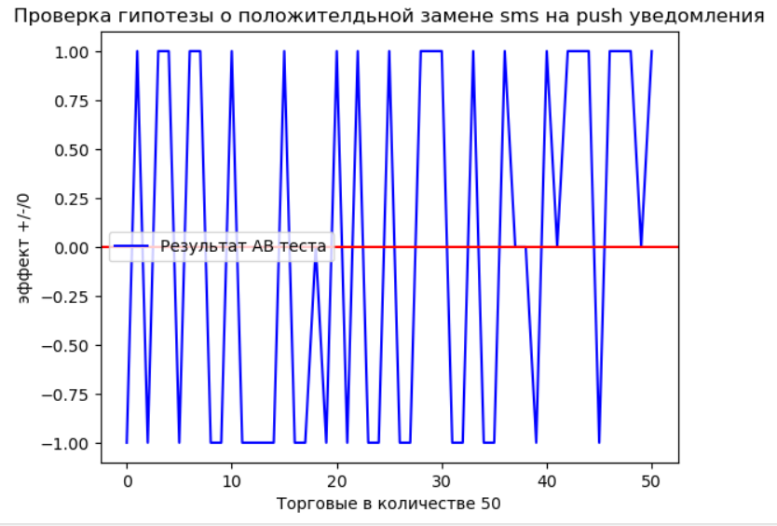
На гистограмме представлены результаты АВ теста

Slide 8
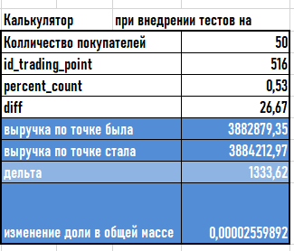
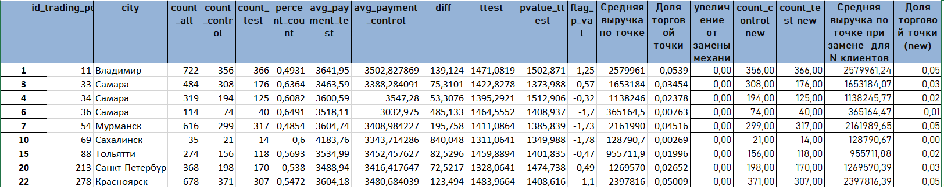
Для каждой категории результатов АБ теста проводим дополнительные исследования в excel
Для положительных исходов строим калькулятор выгоды при замене алгоритмов при условии, что ей воспользуются N клиентов.

Slide 9
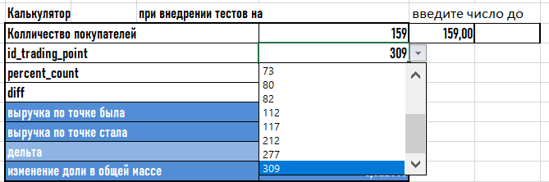
Для каждой категории результатов АБ теста проводим дополнительные исследования в excel
Для отрицательных исходов строим калькулятор потерь при замене алгоритмов при условии, что ей воспользуются N клиентов.
 | id_trading_point | city | count_all | count_test | count_control | percent_count | avg_payment_test | avg_payment_control | diff | sigma_test | sigma_control | ttest | pvalue_ttest | flag_p_val | Средняя выручка по точке было | увеличение от замены механики на | count_test new | count_control new | Средняя выручка по точке при замене для N клиентов | Дельта изменения доли | Доля торговой точки (new) | Доля торговой точки было
0 | 2 | Дмитров | 24 | 15 | 9 | 0,625 | 3012,533333 | 3813,888889 | -801,356 | 1195,072 | 967,4625 | 1,631732 | 0,116969 | -1 | 79513,00 | 0,00 | 15,00 | 9,00 | 79513,00 | 0,00 | 0,00 | 0,00
2 | 19 | Тюмень | 153 | 80 | 73 | 0,522876 | 3321,2125 | 3486,753425 | -165,541 | 1393,523 | 1410,28 | 0,724941 | 0,46961 | -1 | 520230,00 | 0,00 | 80,00 | 73,00 | 520230,00 | 0,00 | 0,01 | 0,01
5 | 35 | Самара | 257 | 175 | 82 | 0,680934 | 3377,805714 | 3569,682927 | -191,877 | 1487,349 | 1451,932 | 0,967517 | 0,334202 | -1 | 883830,00 | 0,00 | 175,00 | 82,00 | 883830,00 | 0,00 | 0,02 | 0,02
8 | 55 | Мурманск | 518 | 266 | 252 | 0,513514 | 3346,026316 | 3560,678571 | -214,652 | 1444,331 | 1388,645 | 1,719271 | 0,086165 | -1 | 1787334,00 | 0,00 | 266,00 | 252,00 | 1787334,00 | 0,00 | 0,03 | 0,03
9 | 66 | Волгоград | 980 | 450 | 530 | 0,459184 | 3341,751111 | 3451,015094 | -109,264 | 1424,443 | 1482,814 | 1,169266 | 0,242581 | -1 | 3332826,00 | 0,00 | 450,00 | 530,00 | 3332826,00 | 0,00 | 0,06 | 0,06
11 | 72 | Сочи | 866 | 412 | 454 | 0,475751 | 3505,347087 | 3551,623348 | -46,2763 | 1412,31 | 1371,623 | 0,488322 | 0,625445 | -1 | 3056640,00 | 0,00 | 412,00 | 454,00 | 3056640,00 | 0,00 | 0,06 | 0,06
12 | 73 | Сочи | 234 | 118 | 116 | 0,504274 | 3315,576271 | 3630,75 | -315,174 | 1312,939 | 1536,163 | 1,680856 | 0,094137 | -1 | 812405,00 | 0,00 | 118,00 | 116,00 | 812405,00 | 0,00 | 0,02 | 0,02

Slide 10
Для точек, в которых результата анализа АБ теста мы не получили, рекомендуем провести новые замеры наблюдений в количестве представленном в таблице по точкам 202, 991,9121
Для каждой категории результатов АБ теста проводим дополнительные исследования в excel
3. Нейтральные исходы Мы предполагаем, что результаты на эти торговых точках не видны, так как мы собрали слишком мало наблюдений. Мы хотим понять, какое количество наблюдений нам потребуется в каждой из этих торговых точек, чтобы разглядеть определенную разницу в средних платежах. Внешним параметром должно быть MDE - сумма в рублях (разница между средними платежами в группах), которая считается минимально значимой с точки зрения бизнеса. Для каждой торговой точки должно быть рассчитано кол-во наблюдений, необходимое для обнаружения разницы масштаба MDE (рассчитывать на основании стандартного отклонения платежей).
Названия строк | Минимум по полю diff
Владимир | 139,1243783
Казань | 209,2057001
Красноярск | 123,4938585
Москва | 80,65911021
Мурманск | 195,7582478
Самара | 485,1331081
Санкт-Петербург | 119,3739065
Сахалинск | 840,047619
Общий итог | 80,65911021
 | id_trading_point | city | count_all | count_test | count_control | percent_count | avg_payment_test | avg_payment_control | diff | sigma_test | sigma_control | ttest | pvalue_ttest | flag_p_val | MDE | Средний чек | Дисперсия | Кол-во наблюдений(что б заполнить меньшую группу) | Наблюдений
18 | 202 | Красноярск | 891 | 441 | 450 | 0,4949 | 3657,52 | 3428,1422 | 229,375 | 1449,79 | 1404,82 | -2,3958 | 0,016792215 | 0 | 123,49 | 3657,52 | 2052522,14 | 2153,36 | 4350,67
37 | 991 | Казань | 425 | 225 | 200 | 0,5294 | 3899,14 | 3605,89 | 293,248 | 1344,35 | 1483,37 | -2,1328 | 0,033517143 | 0 | 209,21 | 3899,14 | 2018444,63 | 737,89 | 1393,79
49 | 9121 | Москва | 128 | 67 | 61 | 0,5234 | 3865,19 | 3287,7049 | 577,489 | 1490,26 | 1288,96 | -2,316 | 0,022176248 | 0 | 80,66 | 3865,19 | 2053491,39 | 5050,17 | 9648,09

Slide 11
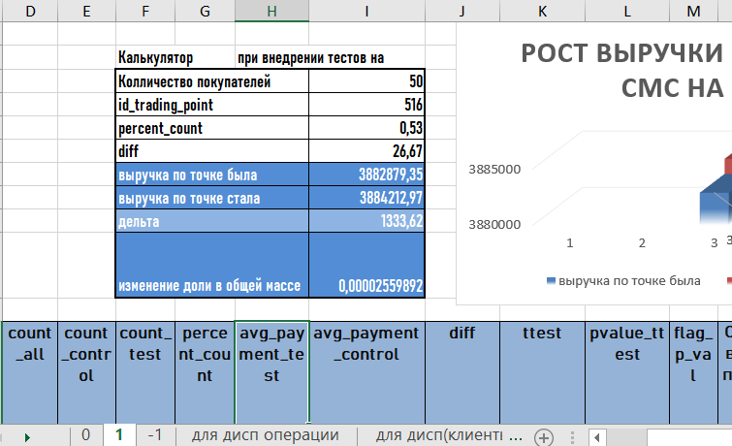
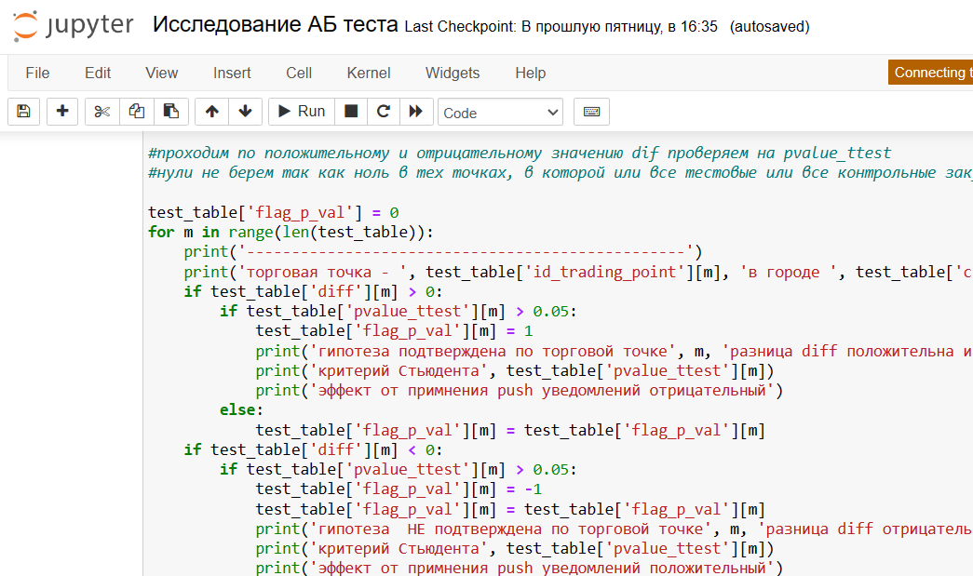
Более подробно ознакомиться с результатами АБ теста можно в прикрепленном файле а так же в jupyter notebook

